Slide 2
“COMPLIANCE FISCAL”
FORO DE CONFERENCIAS EN LA SEMANA DE LA CONTADURÍA PÚBLICA
2022
Ponente: Dra. Yolanda Cristina Ramírez Soltero

Slide 3
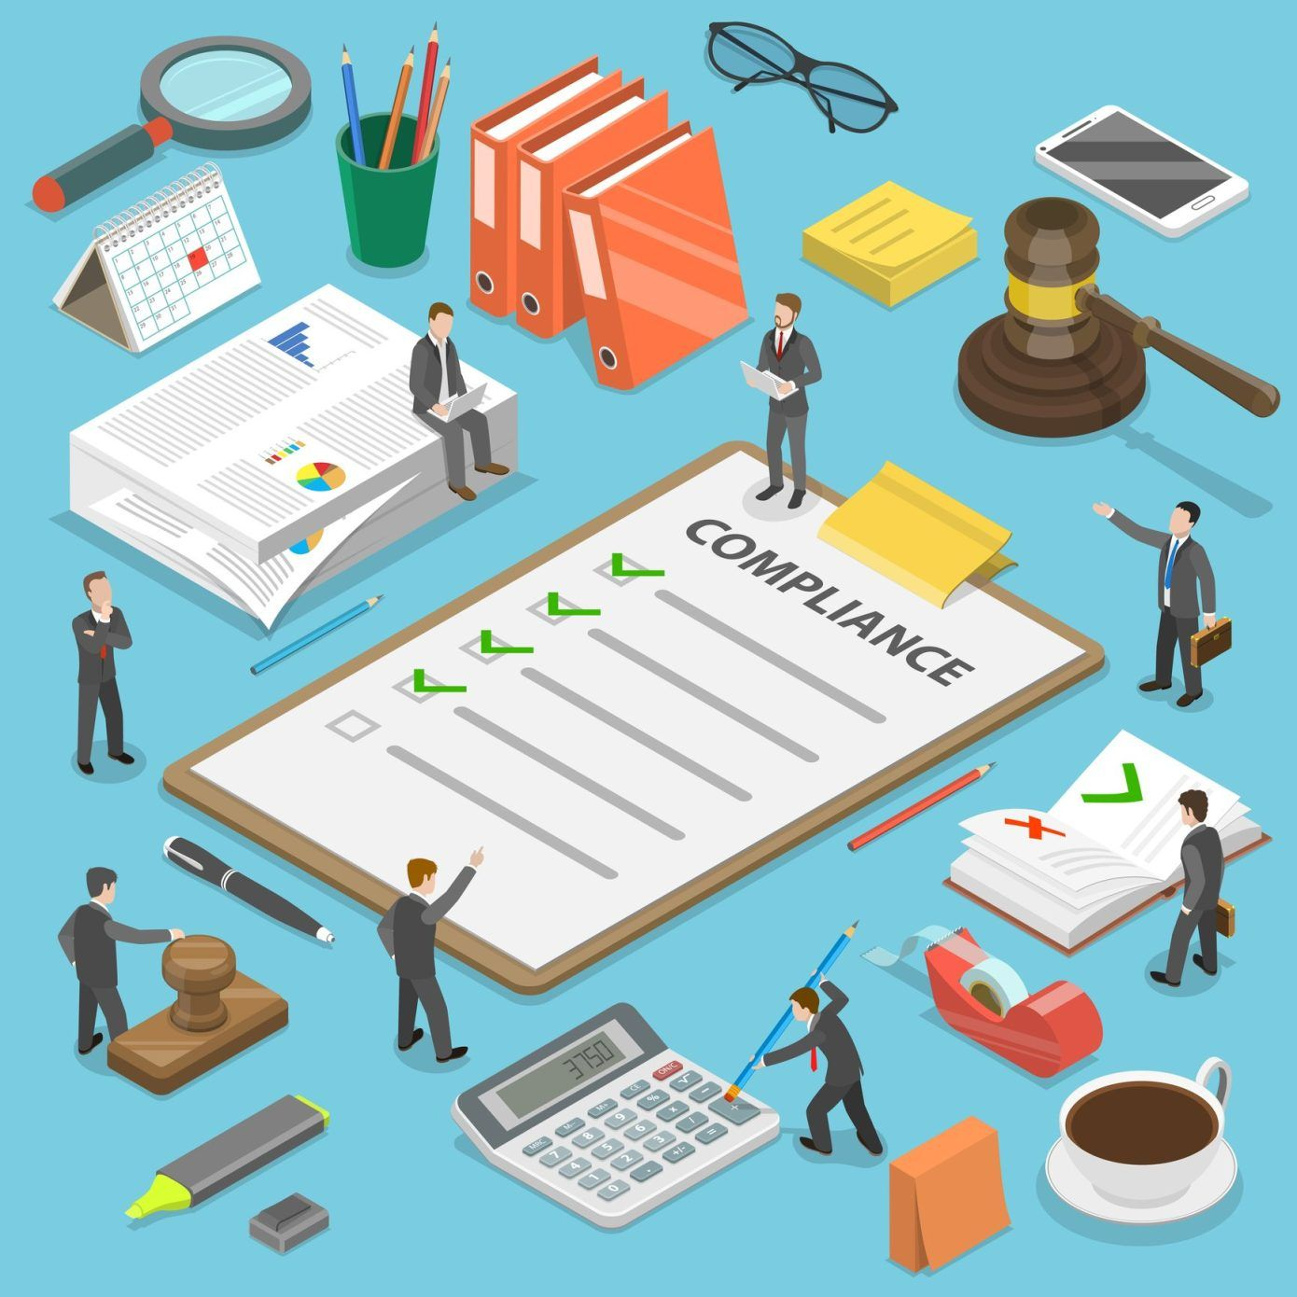
QUE ES UN PLAN COMPLIANCE
Procedimientos y buenas prácticas
Empresa
Integra
Ejecuta
Cumplimientos estándares Éticos Legales vigentes

Slide 4
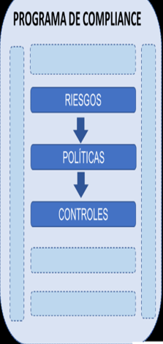
PLAN DE COMPLIANCE PARA UNA EMPRESA

Slide 5
El objetivo principal es poder identificar todos los riesgos y así poder prevenir sus efectos.

Slide 6
FUNCIONES DE UN COMPLIANCE
Estudio de la Organización y diseño del modelo de prevención penal
Gestión y Supervisión del modelo de prevención.
Revisión y actualización del modelo de prevención
Detección de los comportamientos delictivos
Formación a empleados y administradores.

Slide 7
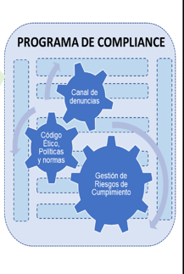
PROCEDIMIENTOS PARA LA TOMA DE DECISIONES EN LA ORGANIZACIÓN
Objetivo y Finalidad
Ámbito de aplicación
Principios de actuación
Procedimientos y actuaciones
Régimen sancionador
Control, revisión y formulación
Comunicación y denuncia
CÓDIGO ÉTICO
Introducción y valores corporativos
Ámbito de aplicación y sujetos afectados
Contenidos y medidas del código
Proceso sancionador y vigencia del código ético

Slide 8
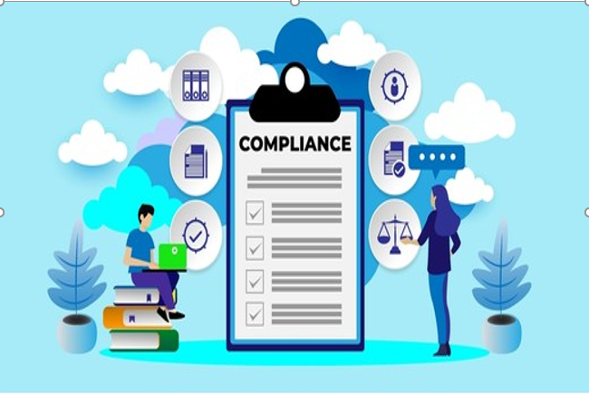
ANÁLISIS Y GESTIÓN DE RIESGOS PENALES
Revisión de riesgos inherentes a la actividad
Identificación de controles y políticas
Evaluación de los fallos o vacíos en estas políticas
Elaboración de un plan cumplimiento contra la posible corrupción basado en el riesgo

Slide 9
¿QUÉ ES COMPLIANCE?, antecedentes internacionales
Cumplimiento,
obedecer una norma
Integridad corporativa
Antecedentes Internacionales:
-OCDE,G20,ONU.
Programa mundial anticorrupción.
Londres,1947,
referente internacional de cumplimiento normativo de calidad por familias de ISO 9000 (gestión de calidad),
Organización Internacional de Estandarización
ISO (igual)
ISO 14,000 (GESTIÓN AMBIENTAL INTEGRAL),
ISO26,000 (Responsabilidad Social),
ISO 27,000 (Gestión de los sistemas de Seguridad de la información),
ISO 31,000 (Gestión de Riesgos),
ISO 37,000 (Sistemas Antisoborno),
ISO 37301 (Sistemas de Gestión de Compliance) ,
ISO 45,001 Sistemas de gestión de la seguridad y salud en el trabajo,
ISO 50,001, Sistemas de Gestión energética.

Slide 10
¿QUÉ ES COMPLIANCE?, antecedentes internacionales
Antecedentes Internacionales:
Viena Convención (1988), ONU,
contra el tráfico ilícito de estupefacientes y sustancias controladas .
Mérida Convención(2003),ONU,
contra la corrupción (SOBORNO A FUNCIONARIOS PÚBLICOS).
Palermo Convención ONU,
contra trata de blancas, contrabando de migrantes, fabricación y tráfico ilícito de armas de fuego, represión del financiamiento del terrorismo.
Grupo de Acción Financiera Internacional
(medidas antilavado).

Slide 11
¿QUÉ ES COMPLIANCE?, antecedentes internacionales
OCDE (Organización para la Cooperación y el Desarrollo Económico),
propósito el crecimiento económico mundial,
intercambio de información,
medidas que eviten el efecto de deterioro en la base de las contribuciones (efecto BEPS),
no discriminación e igualdad de las condiciones de trabajo,

Slide 12
COMPLIANCE EN MÉXICO
2010 Ley Federal de Protección de Datos (ARCO)
2012, Ley Federal para la prevención e identificación de operaciones con recursos de procedencia ilícita.
2013, Ley Federal de Responsabilidad ambiental.
2014 Código Nacional de Procedimientos Penales. Criminalización de las personas Morales, artículos 421,422 ss.
2014, Código Penal Federal, reducción de la pena al 50%, si existe programa compliance empresarial.

Slide 13
COMPLIANCE FISCAL EN MÉXICO
Mitigar riesgos
SU OBJETIVO EN LA EMPRESA:
Desarrollar una matriz de riesgos
Técnica
corporativos (razón de negocios),
laborales (subcontratación, acoso sexual),
fiscales (simulación de actos y recaracterización de actos)
integridad (propiedad intelectual y derechos de autor).
pleno conocimiento de las obligaciones fiscales de los contribuyentes.
que permita estableces medidas preventivas

Slide 14
Implementación de un programa de COMPLIANCE TRIBUTARIO.
Contexto, naturaleza y sustancia de negocio, obligaciones de forma y fondo
( orden federal y de los gobiernos subnacionales)
Determinar las políticas y manuales de procedimientos que garanticen el debido cumplimiento.
Establecer procedimientos que eviten incumplimientos o los detecten, corrijan o denuncien.
Compromisos y liderazgos del órgano de gobierno y de alta dirección.
Efectuar la formación de personal de cumplimiento.

Slide 15
Beneficios del COMPLIANCE TRIBUTARIO
1. Detección y control de riesgos administrativos y criminales
2. Evitar sanciones administrativas, requerimiento recurrentes por parte del robot tributario.
3. Disminución sensible de actos de fiscalización directa o indirecta, personal o electrónica del SAT.
4. Mantener opiniones de cumplimiento positivas.
5. Evitar delitos especiales en materia fiscal federal, de seguridad social o de los niveles subnacionales.

Slide 16
. Aprecio su atención,
. “La mejora continua todo un reto”.

